Slide 1

INSTITUT MEDITERRANEEN DU DEVELOPPEMENT HUMAIN
TOUJOURS EN ACTION
RDC : W343026564 – SIRET : 851073049 00013
Loi 1 Juillet 1901 et le décret du 16 Août 1901
2 Bis Rue des Catalpas - 34070 Montpellier - France
Assoimdh.mtp34@gmail.com - www.association-imdh.org

Slide 2
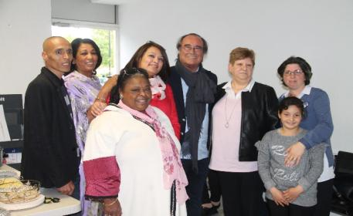
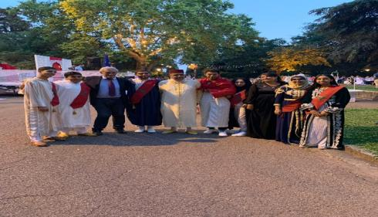
Objectifs de l’IMDH
Solidarité- Entraide et cohésion sociale -
Evènement : Social – Culturel – Cultuel- Sportif
Formation – Insertion – Intégration - Conseil et accompagnement -
Développement des compétences cognitives
Organisation des compagnes de sensibilisation de santé, Aide humanitaire
Mise en place et suivi des projets suivant la demande de la cible.
Partenariat National - International.

Slide 3
Champs d’Actions Public cible Enfants - Adultes
Encourager, participer et coopérer avec toutes les associations, acteurs sociaux, ou pouvoirs publics dans l'élaboration et la réalisation de projets.
Etablir des contacts culturels et cultuelles en vue d’une coexistence harmonieuse et enrichissante des différentes composantes du tissu social;
Médiation, orientation dans les démarches administratives et Juridiques;
Travailler sur la Cohésion Sociale et la valeurs de la République;
Organiser des Activités Educatives, Sociales, Culturelles et Sportives;
Organiser des compagnes de sensibilisation, congrès, séminaires, foires et manifestations;
Former, Conseiller, accompagner, développer les compétences cognitives, aider aux services de la personne;
Nos projets sont d'intérêt général, à but non lucratif et sont accessible au public, sans distinction de nationalité, sexe, religion ou appartenance politique.
TOUJOURS EN ACTION

Slide 4
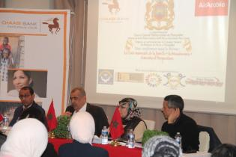
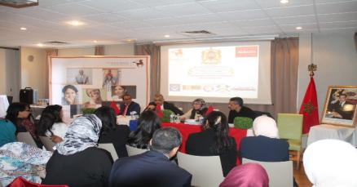
Conférence Socio- JURIDIQUE
« LA CONSTITUTION MAROCAINE »
Les droits de la femme
Date : 17/03/2019
Animée par :
Magistrat : Bastani Aziza
Maître : Satani Abdelkrim
Procureur : Grini Abdessalam
Présence : Mr le Consul Ahmmed Agargi –
2 Elus de la métropole – Chaabi Bank – Air Arabia, différentes associations sur le terrain,
Participation : 145 Personnes
Evénement : Conférence sur le Code de la Famille – La Moudawana,
Organisée en partenariat avec Le Consulat Général du Royaume du Maroc à Montpellier – Chaabi Bank – Air Arabia.
Collectif Associatif :
Association IMDH
Association Etoile Solidaire
Association Femmes du Soleil
Association Pour Toutes

Slide 5

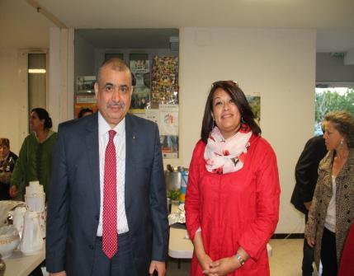
REPAS INTERCULTUREL
Mr François Commeinhes le maire de Sète
Mr Ahmmed Agargi le Consul Général du Royaume du Maroc à Montpellier,
Communité Catholique, Juive & protestante pour l’échange culturel et le partage de tradition,
Participation de 150 personnes,
Evénement : Repas Interculturel
Date : 11 Mai 2019
Lieu : Association Femmes Du Soleil Sète
Organisateur : Collectif Associatif
Femmes du Soleil
Etoile Solidaire
ASSOCIATION IMDH
L’Ile de Thau

Slide 6
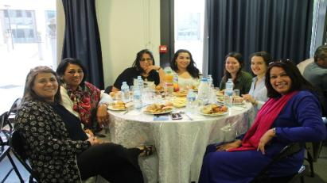
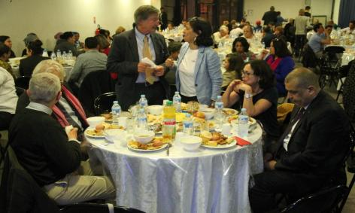
ECHANGES CULTURELS
Mr Ahmmed Agargi le Consul Général du Royaume du Maroc à Montpellier,
Mme Danan Perla Crif Montpellier
Air Arabia
Communité Catholique et Juive pour l’échange culturel et le partage de tradition,
Participation de 150 personnes
Evénement : Repas Interculturel
Date : 13 Mai 2019
Lieu : Espace Jacques 1er d’Aragon - Montpellier
Organisateur : Association Etoile Solidaire
Associations présentes :
Femmes du Soleil – ASSOCIATION IMDH – Association Pour Toutes – L’Ile de Thau

Slide 7
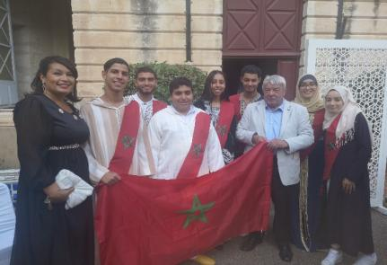
ECHANGE culturel
FETE DU TRONE
Consulat du maroc a monptellier
Date : 30 Juillet 2019
Lieu : Domaine de Grammont
Organisation et Participation des jeunes bénévoles de notre Association
D’un échange culturel et co-citoyen.
Collectif Associatif :
Association IMDH - Montpellier
Association CECP - Sète

Slide 8

CONFERENCE SUR LE VIVRE ENSEMBLE « LES JUIFS DU MAROC «
Date : Dimanche 17 Novembre 2019
Lieu : Association CLE – Montpellier
Début : 18H00 Fin : 21H30
Présence :
Mr Le Consul Général Du Royaume Du Maroc à Montpellier : Ahmmed AGARGI
Mr Le Consul Général Honoré de Pologne : Daniel KAN-LACAS & son épouse,
Elus de Montpellier : Mme Samira SALOMON – Mr Abdi EL Kandoussi,
Mr le Vice Président Association Cultuelle Israélite de Montpellier : Roger TORDJAM
Mme la Représentante de l’Association Israelite qui remplace Mr Freddy DRAN, Brigitte COHEN
Mr le Président du Conseil Régional Du Culte Musulman CRCM : Driss ELMOUDNI
Représentant du CRIF Montpellier : Mme Perla DANAN
Mr le Représentant du Culte Catholique de Sète : Père Gérard Frioux
Mme Eva NOCQUET : Pasteure à Montpellier
En total, nous avions 120 personnes présentes de toutes confessions & d’Associations de Montpellier et sete.
Merci de nos partenaires généreux :
CHAABI BANK – AIR ARABIA
Partenaires Média :
Radio AVIVA – ASSAFIR 24 – EN DIRECT DES REGIONS

Slide 9
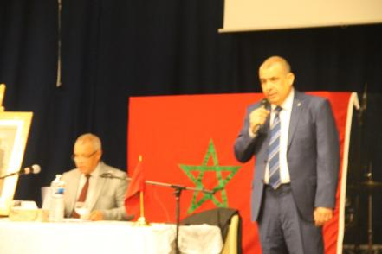
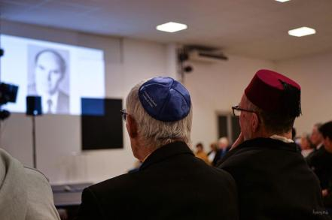
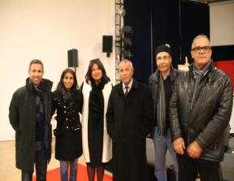
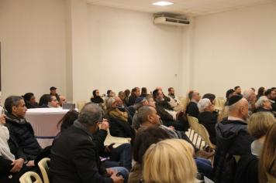
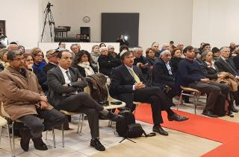
CONFERENCE SUR LE vivre ensemble « Les JUIFS DU MAROC «
PHOTOS SEVEUNIRS DE CETTE CONFERENCE

Slide 10

ECHANGE INTER-CULTUREL
Conférence « Maroc –France, Histoire & Mémoire »
Date : LUNDI 18 DECEMBRE 2019
ESPACE JACQUES 1ER D’ARAGON – Montpellier
Début : 19H00 Fin : 23H30
Présence :
Mr Le Consul Général Du Royaume Du Maroc à Montpellier : Ahmmed AGARGI
Mr le Colonel de la Gendarmerie de l’Hérault : Jean Yves COMBE
Mr Le Consul Général Honoré de Pologne : Daniel KAN-LACAS & son épouse,
Mme La Consule Honorée de Suisse : Aniela TRIANTON,
Mr Le Consul Honoré de Monaco : Eric LOUSTAU,
Elus de Montpellier : Mme Samira SALOMON,
Mme la Représentante du CRIF Montpellier : Perla Danan,
En total, nous avions 100 personnes présentes de toutes d’associations et marocains résident à Montpellier.
Merci de nos sponsors généreux :
CHAABI BANK – AIR ARABIA
Partenaires Média
ASSAFIR 24

Slide 11
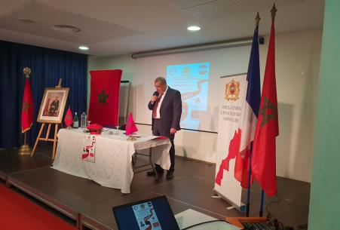
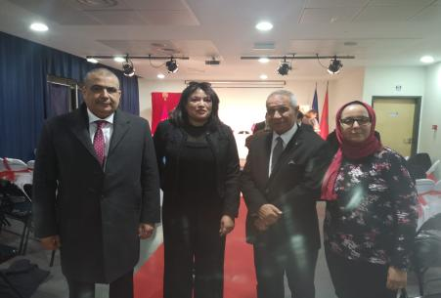
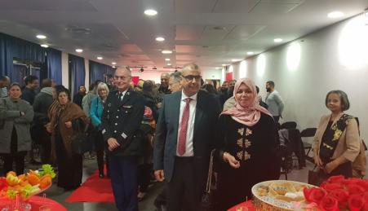
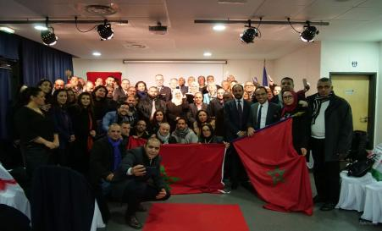
ECHANGE INTER-CULTUREL
PHOTOS SEVEUNIRS DE CETTE CONFERENCE

Slide 12


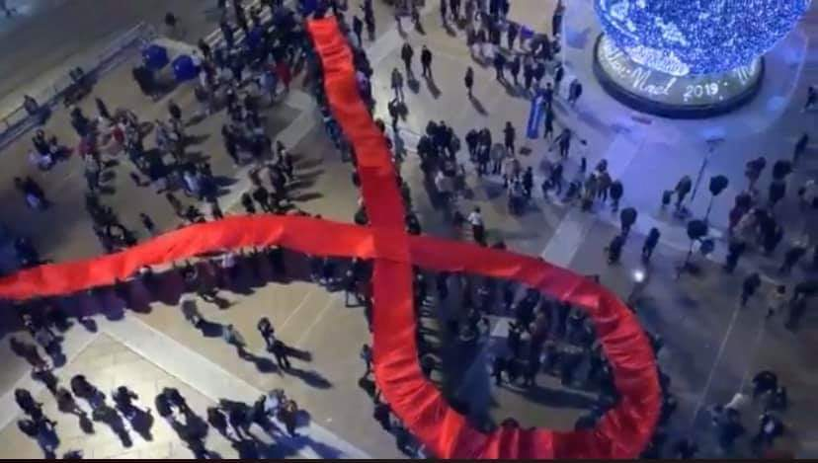
DEPLOYEMENT DU RUBAN ROUGE 30 Novembre 2019 Pour compagne de Sensibilisation contre le SIDA à La place de la Comédie - Montpellier

Slide 13
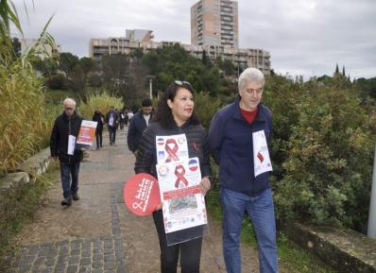
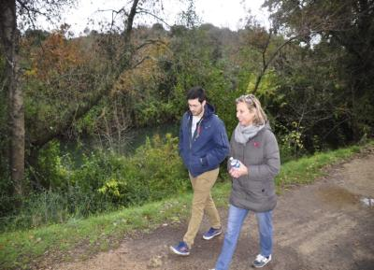
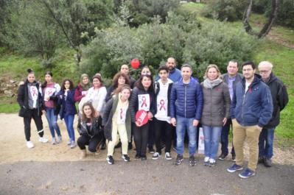
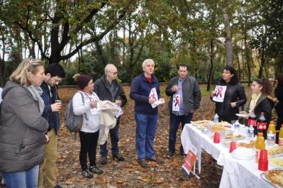
1 Edition de la Marche Solidaire de lutte contre le Sida 1 Décembre 2019 Au Lac Des Garrigues
Une initiative formidable, merci à toute personne présente ce jour la, nous étions une 50 de personnes, l’année prochaine, on sera plus,
Merci à Caroline Navarre, à Franck Marcé, à Abdi Kandoussi, à Samira Salomon, à Jean Jacques Cousquier,

Slide 14

LA FETE DU QUARTIER
La cohésion sociale et le vivre ensemble
21Décembre 2019
Institut Méditerranéen du Développement Humain en partenariat avec Etoile Solidaire et Association Espoir Mercure, organisent une fête du quartier sous le thème « CHANTONS L’AMITIE & LA PAIX ENSEMBLE », le 21 Décembre 2019 à partir de 16H00 au parc François Mansart – 66 Route de Lodève; nous attendons plus de 100 personnes. Au programme, animation grands et petits avec un repas partagé.

Slide 15

SOIREE CULTURELLE
VIVRE ENSEMBLE
Institut Méditerranéen du Développement Humain en partenariat avec Association Etoile Solidaire, organisent la soirée culturelle, cohésion sociale du nouvel an berbère, le 12 Janvier 2020 à partir de 17H00 à la salle Pitot du Professeur Mirouze, au programme, animation par la troupe Internationale TIZIWITE, Assoad Mix, Exposition Aali Wika et un repas partagé. Pour 350 personnes

Slide 16

SOIREE VIVRE ENSEMBLE
Nous organisons une soirée festive organisée en partenariat avec Etoile Solidaire, sous le thème « Chantons la musique du monde, Amour, Paix et Fraternité », à la maison pour tous l’Escoutaire Quartier Saint Martin.
Nous étions 170 personnes à baigner dans l’ambiance musicale, voyageons de pays à pays, unique raison de vivre ensemble des moments de bonheur, et partager un dîner conviviale qui a était servi à table, et plein d’autres surprises,
Plus de 170 personnes dont 20 bénévoles.

Slide 17

SOIREE INTERCULTURELLE
Nous avons organisé une soirée sous le thème « Solidarité Vers le Chantier » en partenariat avec Etoile Solidaire, Association Unis pour l’Avenir, Association AcMED, à la maison pour tous Georges Brassens – Place Jacques Brel Quartier Les Hauts de Massanes.
Nous étions 120 personnes à, unique moment de vivre ensemble et de cohésion sociale au profit des habitants du quartier, un dîner conviviale a était servi à table à nos convives.

Slide 18

CELEBRATION DE LA JOURNEE INTERNATIONALE DES DROITS DE LA FEMME
Pour célébrer la journée Internationale des droits de la Femme, nous avons organisé une rencontre inédite, pleine de partage, d’échange sur des parcours des femmes exceptionnelles venant spécialement du Maroc.
Nous avons reçu 100 convives.
Mme Caroline Navarre, Mme Perla Danan
Acteurs Associatifs locaux, Compétences de Montpellier
Cette rencontre a été clôturé par un cocktail dinatoire, qui a ravie les papilles de nos invités.

Slide 19
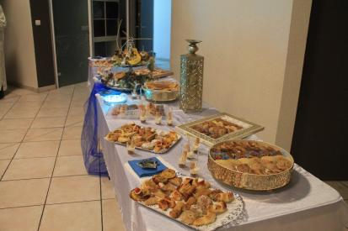
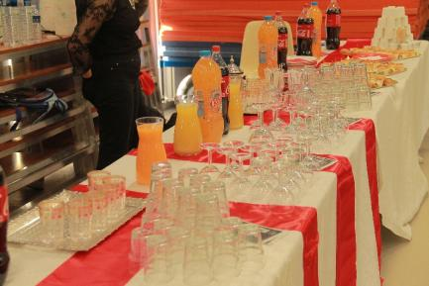
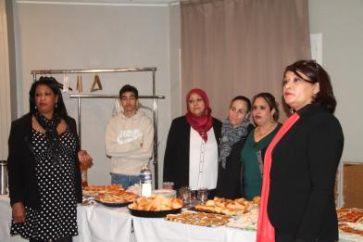
REPAS PARTAGE
POUR CELEBRER LE 8 MARS 2020
Date : 10 Mars 2020
Evènement : Célébration du 8 Mars 2020
Présence : 35 Personnes
Lieu : Association CLE-
Parc D’Activités Puech Radier –Lattes.

Slide 20
CAMPAGNE DE SOLIDARTE ET DE SENSIBILISATION COVID-19
Au démarrage de la crise sanitaire Covid-19, nous avons lancé le 21 Mars 2020, un accompagnent téléphonique à nos adhérents en situation de précarité, qui nous ont sollicité de l’aide alimentaire d’urgence, et pour cela, nous avons lancé un appel à une compagne de solidarité aux âmes charitables, qui ont répondus présents:
Don numéraire d’environ 500 Euros
Don de denrées alimentaires sèches
Don de denrées alimentaires frais
Don de couches, laits de bébés
Don de packs d’hygiène.
AVEC UNE LIVRAISON A DOMICILE
Nous avons mis en place 5 Bénévoles pour respect des consignes de sécurité.
Ainsi, un suivi téléphonique, de l’accompagnement pour démarches administratives et orientation juridique, etc…
A ce jour, plus de 480 Colis livrés à domicile chez les familles depuis le 21 Mars 2020 au 6 Mai 2020, et ce n’est pas fini !.

Slide 21
CAMPAGNE DE SOLIDARTE & SENSIBILISATION COVID-19
Notre collaboration avec CCAS
Nous avons été contacté par les CCAS Saint Martin, Mosson, travailleurs sociaux et assistantes sociales, afin de répondre aux demandes de distribution de colis alimentaire au profit de leurs familles suivies, sur les quartiers suivants : Saint Martin, Mosson, La Paillade, Celleneuve, Port Mariane, La Rauze, La Comédie, jusqu’à ce jour. (6/5/2020)

Slide 22
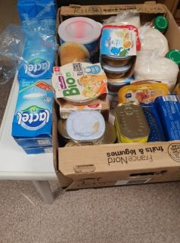
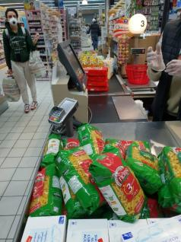
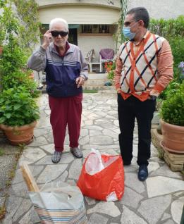
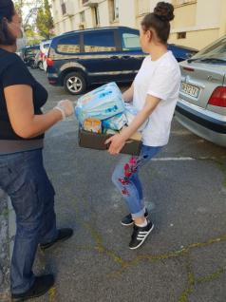
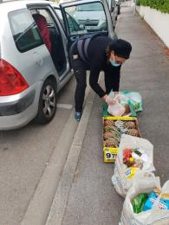
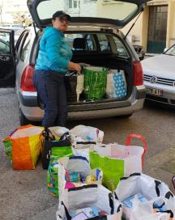
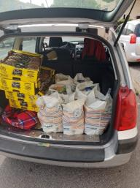
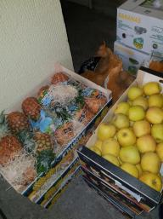
CAMPAGNE DE SOLIDARTE & SENSIBILISATION COVID-19

Slide 23
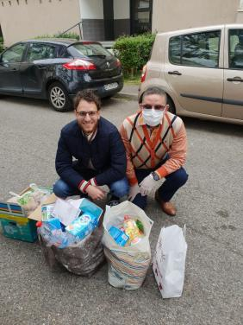
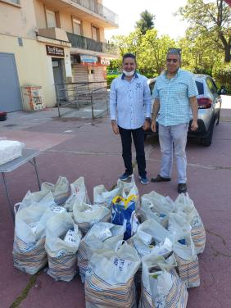
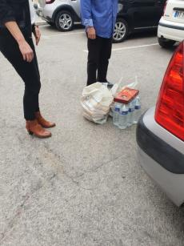
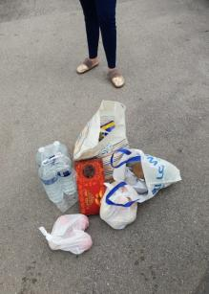
CAMPAGNE DE SOLIDARTE ET DE SENSIBILISATION - COVID-19
Nous avons servi la ville de Montpellier, ainsi que les villes à proximité de Montpellier :
Malbosc
Juvignac
Lattes
Villeneuve-lès-Maguelone

Slide 24
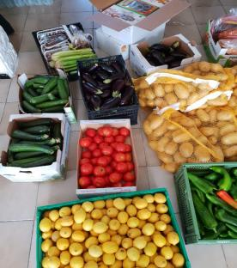
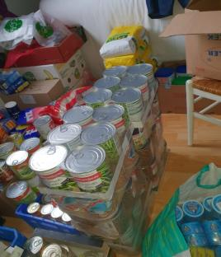
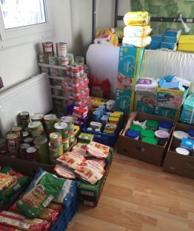
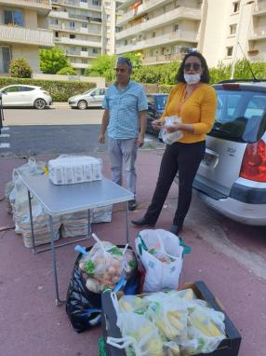
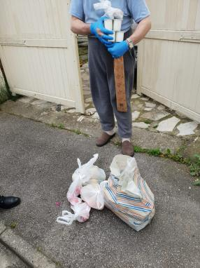
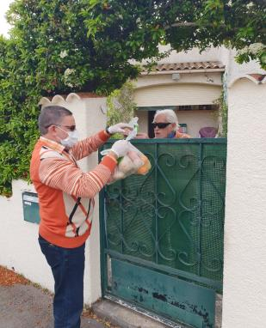

Slide 25
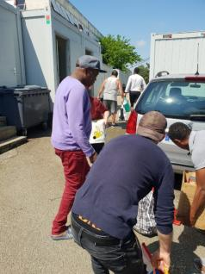
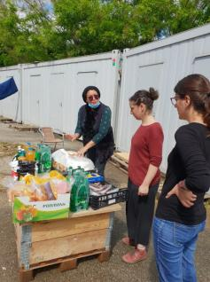
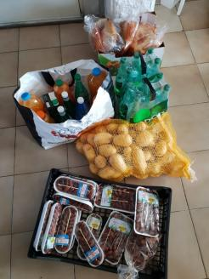
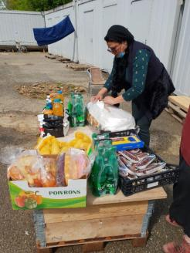
CAMPAGNE DE SOLIDARTE - COVID-19
CAES MILLENAIRE DES MIGRANTS
Association 2 Choses l’Une
Nous avons été sollicité par le CAES des Migrants afin de subvenir aux besoins des 80 résidents en leur livrant des denrées alimentaires, repas, vêtements, depuis le début du confinement.
Et nous continuons !

Slide 26
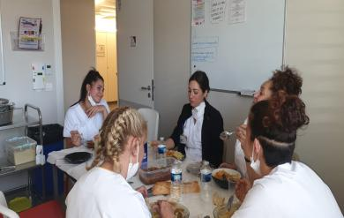
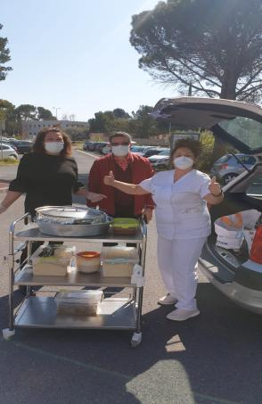
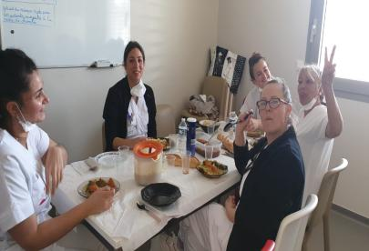
CAMPAGNE DE SOLIDARTE - COVID-19
CLINIQUE VAL D’AURELLE
PERSONNEL SOIGNANT
Une Empreinte de solidarité signée Association IMDH, envers le personnel soignant du BAT B de la Clinique Val d’Aurelle, nous avons offert un repas en guise de reconnaissance et de solidarité.
Et nous continuons !

Slide 27

CAMPAGNE DE SOLIDARTE - COVID-19
Un beau Témoignage !
Une Empreinte de solidarité signée Association IMDH, envers tout le personnel soignant de la Clinique Le Mélezet, nous avons offert un repas en guise de reconnaissance et de solidarité.
Et nous continuons !

Slide 28
https://www.facebook.com/association.imdh/
MERCI DE CONSULTER NOTRE PAGE FACEBOOK
D’AUTRES EVENEMENTS SONT SUR NOTRE PAGE
IMDH, Toujours en Action!
Solidarité en synergie.

